Slide 1
Comment utiliser l’ADN de plancton afin de répertorier les espèces ?
Lycée Pierre du Terrail
Groupe d’AP de la 1°S1 et leurs professeurs.

Slide 2
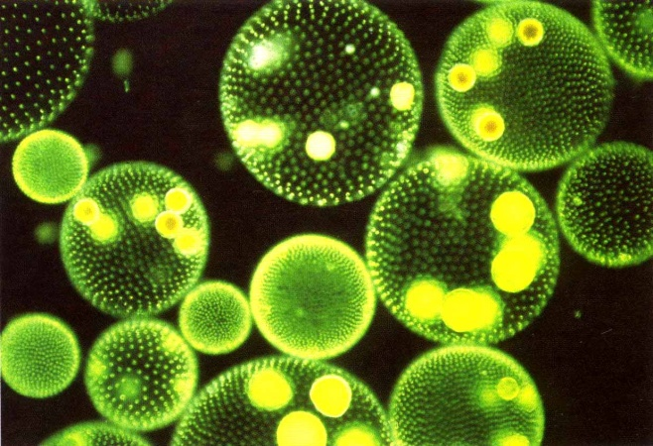
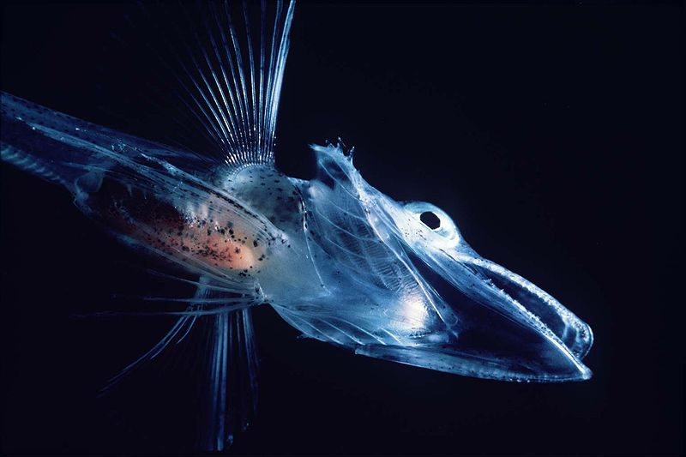
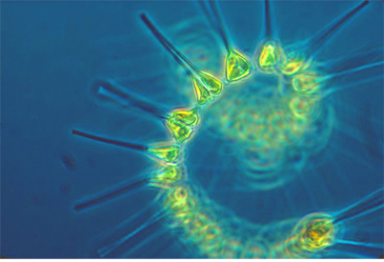
Qu’est ce que le plancton ?
Radiolaires (x600)
Le zooplancton d’origine animale.
(Larve planctonique de poisson d'eau froide )
Le phytoplancton
d’origine végétale
Diatomée (x600)

Slide 3
Le Génoscope
• Centre national de séquençage
• Exploitation des données de séquences
• Génomique environnementale
• Bioinformatique

Slide 4
Extraction d’ADN
ADN d’œufs de poisson: méduse blanche
Alcool
Méduse d’ADN d’œufs de poisson
Filtrat d’œufs broyés

Slide 5
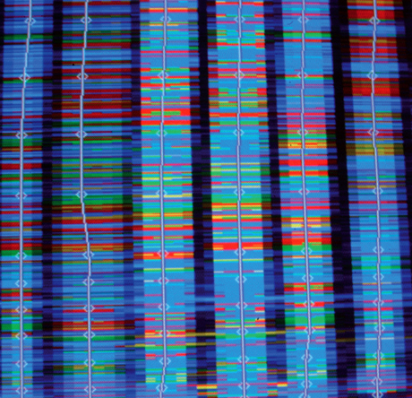
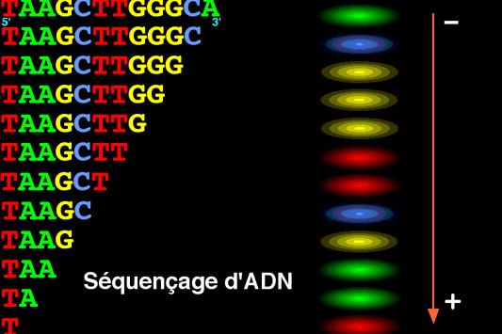
Méthode de séquençage
Résultats obtenus lors du séquençage et interprétations.
Chaque couleur correspond à un nucléotide
Chaque bande correspond à une séquence d’ADN

Slide 6
Le nucléole: lieux de synthèse de l’ARN r
Racine de jacinthe écrasée, observée au microscope (X600)

Slide 7
Comment lire une séquence ?
1
2
3
4
1 : C’est le « code barre » de la séquence. Le /1 ou /2 (ici) indique de quel brin* de la molécule il s’agit. Le /2 est obtenu quelques jours plus tard (en général dégradé donc séquence incomplète).
3 : Un « + » pour séparer les séquences et rendre le fichier lisible.
4 : Elle indique la fiabilité de la marge. Plus la lettre est loin dans l’alphabet, plus le séquençage est fiable. ( S’il s’agit d’un symbole, le nucléotide est peu fiable. )
2 : C’est la séquence de nucléotides.
* On ne peut pas savoir s’il s’agit du brin transcrit ou non.

Slide 8
Table ASCII : fiabilité des séquences.
La fiabilité est déterminée par la table ASCII, chaque caractère correspond à une valeur qui détermine le degré de fiabilité.

Slide 9
Comment repérer le début d’un gène…
Boite TATA
C’est une répétition des nucléotides T et A.
La boite TATA précède le début du gène d’environ
30 nucléotides.

Slide 10
… et une fin de gène
On remarque que cette séquence est principalement composée de nucléotides T. On peut donc penser qu’il s’agit d’une fin d’un gène.
Cependant, on voit aussi que la séquence est peu fiable.

Slide 11
Echantillons de séquences à traiter.
Des milliards de séquences à traiter : travail à la main impossible → nécessité de la bio-informatique.

Slide 12
Sources
• http://www.futura-sciences.com/fr/definition/t/zoologie-2/d/plancton_3831/
•http://www.chups.jussieu.fr/polys/biochimie/BGbioch/POLY.Chp.9.17.html
• http://interstices.info/jcms/n_50779/decoder-le-vivant
• http://www.genoscope.cns.fr/spip/spip.php?lang=fr
• http://www.table-ascii.com/

Slide 13
Remerciements:
Elèves participants:
-Blanche Coulon
-Alexis Crozatier
-Younes Guilmot
-Liam Guerineau
présentation par :
-Audrey Bertrand
-Clara Lejeune
Xavier Bougeard de Tara expédition pour son intervention lors de la vidéoconférence.
Professeurs accompagnateurs:
-Mme Perrelli-Vorger
-Mr Bozon

